Slide 1
《论语》品读： 儒家思想之何为真“孝”
朝阳区线上课堂·初中名著阅读
北京市陈经纶中学分校 王欢

Slide 2
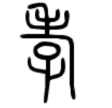
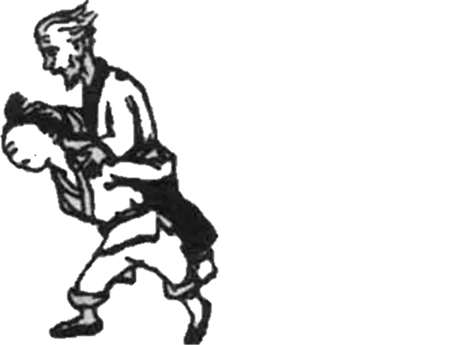
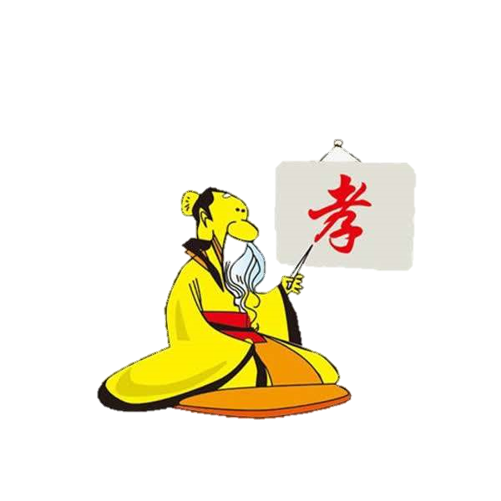
析“孝”字含义
孝者，善事父母者。

Slide 3
明《论语》孝道
1.子曰：“父在，观其志；父没，观其行；三年无改于父之
道，可谓孝矣。” 《论语·学而》
2.孟武伯问孝。“子曰：“父母唯其疾之忧。”《论语·为政》
3.子游问孝。子曰：“今之孝者，是谓能养。至于犬马，皆能
有养；不敬，何以别乎？” 《论语·为政》
4.子夏问孝。子曰：“色难。有事，弟子服其劳；有酒食，先
生馔，曾是以为孝乎？” 《论语·为政》
5.子曰：“父母之年，不可不知也。一则以喜，一则以惧。”
《论语·里仁》
6.子曰：“父母在，不远游，游必有方。” 《论语·里仁》
7.子曰：“事父母几谏，见志不从，又敬不违，劳而不怨。”
《论语·里仁》
（《论语译注》节选 杨伯峻译注）

Slide 4
1.子曰：“父在，观其志。父没，观其行。三年无改
于父之道，可谓孝矣。” 《论语·学而》
理解一：很长时间不改变父亲的做人原则，就是
孝了。
理解二：很长时间不改变父亲的做人原则中合理
的部分，就是孝了。

Slide 5
2.孟武伯问孝。子曰：“父母唯其疾之忧。”
《论语·为政》
理解一：父母爱子，无所不至，因此常忧其子或他
的疾病。
理解二：子女应该谨慎从事，让父母只是为他们的
疾病担忧，不再为其它事情忧虑。
理解三：子女诚心孝顺父母，有时过度操心，使父
母不安。所以做子女的，只是应该担忧父
母的疾病，不要过分操心。

Slide 6
7.子曰：“事父母几谏，见志不从，又敬不违，劳而不怨。” 《论语·里仁》
理解一：看到父母有做的不对的地方，一定要随
时指出来，如果他们不听，那就不违背
他们的错误，虽然忧愁，但不怨恨。
理解二：看到父母有做的不对的地方，一定要委
婉地劝说，如果他们不听，仍然恭敬地
对待他们，不能触犯他们，虽然忧愁他
们的问题，但不怨恨他们。

Slide 7
赡养
“孝”——
“… …今之孝者，是谓能养。 … … ”
《论语·为政》
“… …弟子服其劳；有酒食，先生馔，
… …” 《论语·为政》
子曰：“父母之年，不可不知也。一则
以喜，一则以惧。” 《论语·里仁》

Slide 8
“孝”——敬重
子游问孝。子曰：“今之孝者，是谓能养。至于犬马，皆能有养；不敬，何以别乎？” 《论语·为政》
子夏问孝。子曰：“色难。有事，弟子服其劳；有酒食，先生馔，曾是以为孝乎？” 《论语·为政》
子曰：“事父母几谏，见志不从，又敬不违，劳而不怨。” 《论语·里仁》

Slide 9
“孝”——少忧
孟武伯问孝。子曰：“父母唯其疾之忧。”
《论语·为政》
子曰：“父母在，不远游，游必有方。”
《论语·里仁》

Slide 10
“孝”——传承
子曰：“父在，观其志；父没，观其行。三年无改于父之道，可谓孝矣。” 《论语·学而》

Slide 11
物质
直接
孝
精神
间接

Slide 12
孝行大讨论
什么才是真正的“孝”？

Slide 13
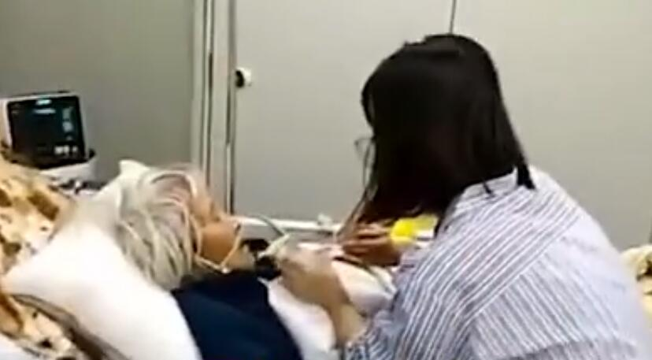
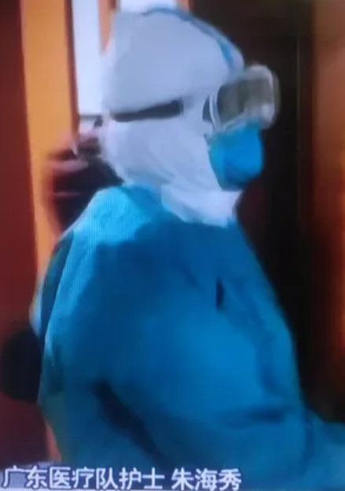
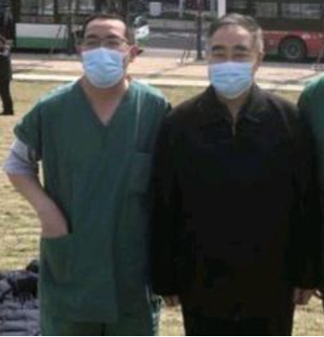
孝
吴尚哲
朱海秀
张伯礼、张磊父子

Slide 14
从《论语》中再任选三则，制作积累卡片，并尝试背诵下来。
 | 语句 | 含义 | 我的理解

Slide 15
君子、治国、仁……

Slide 16
谢谢您的观看
北京市朝阳区教育研究中心 制作

